Slide 1
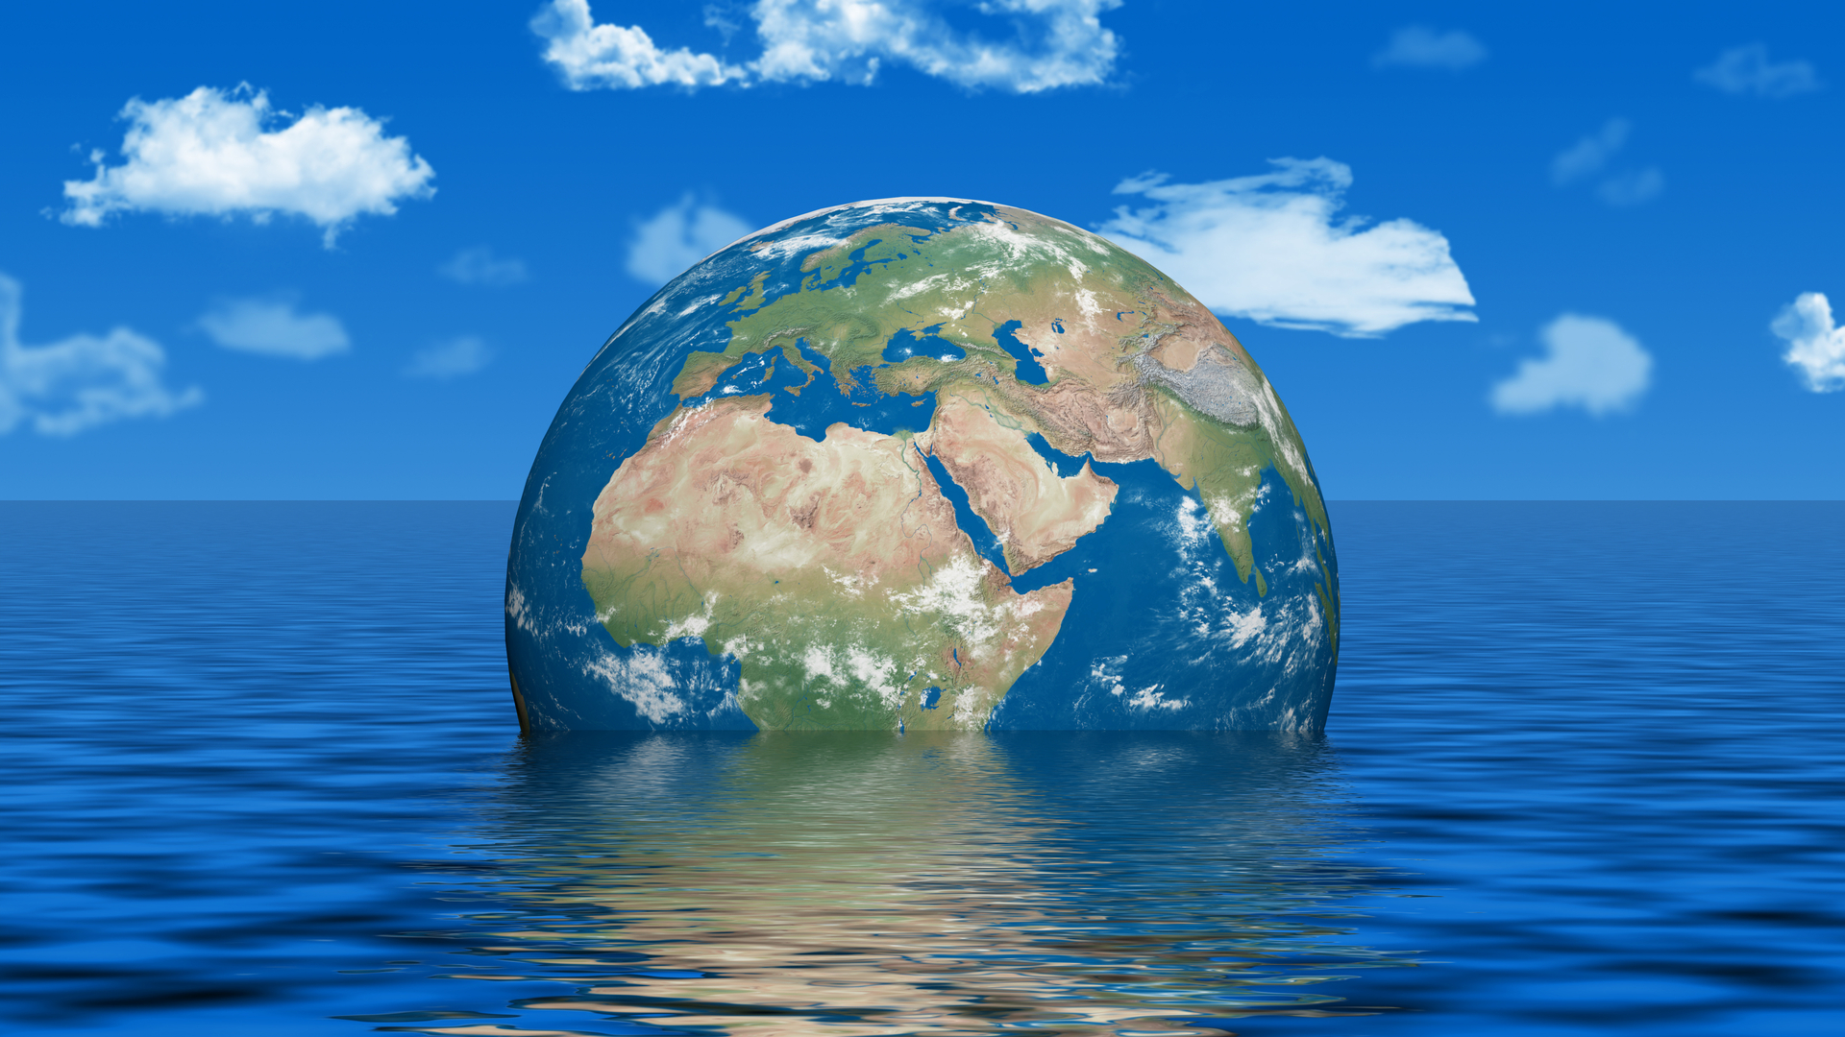
Téamh Domhanda

Slide 2
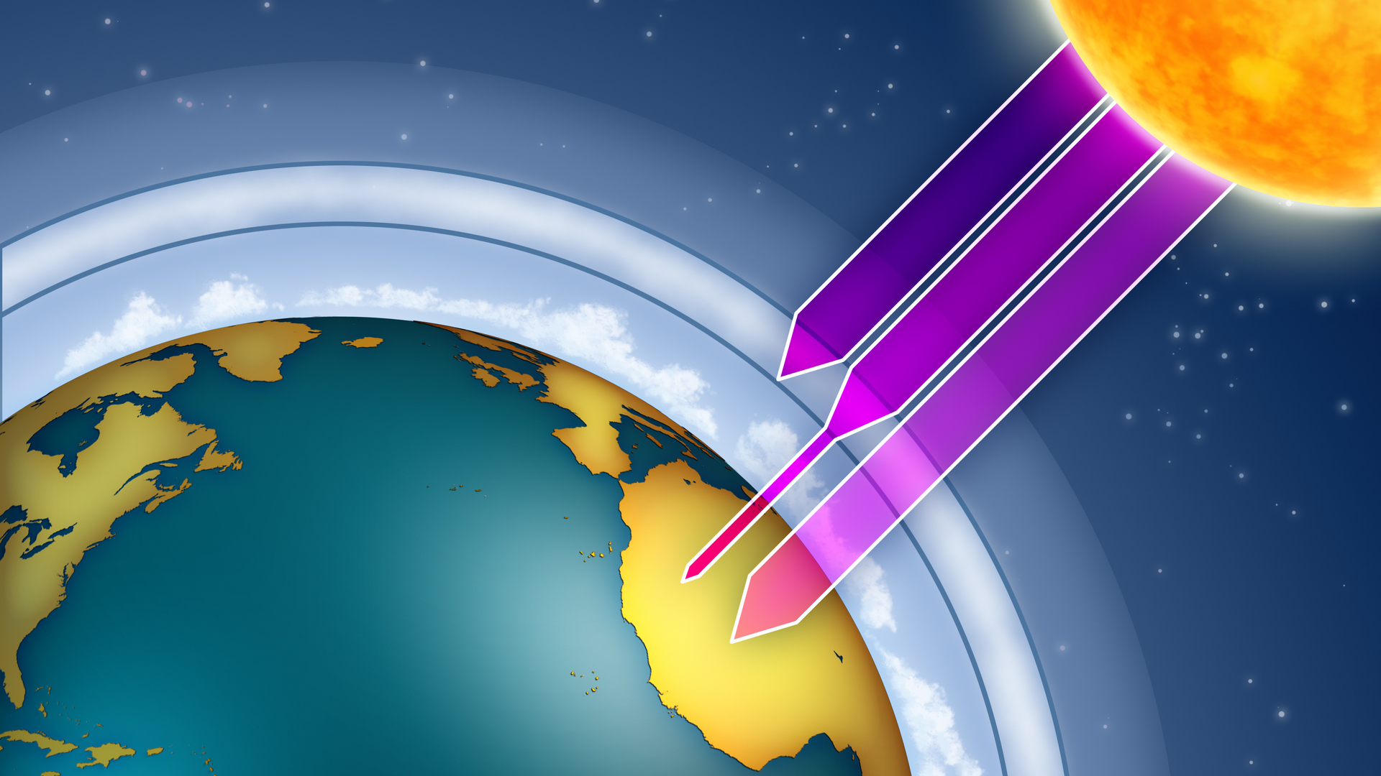
Cuid de na gáis san atmaisféar ceapann siad fuinneamh na gréine. Gáis cheaptha teasa a thugtar ar na gáis sin. Déanann na gáis cheaptha teasa an domhan a chosaint ar an gcuid is measa den fhuacht agus den teas. Murach iad bheadh an domhan i bhfad níos fuaire ar an iomlán agus ní bheadh ainmhithe ná plandaí ábalta maireachtáil ann.
Tá ciseal tanaí de gháis ann a thimpeallaíonn an domhan. An t-atmaisféar a thugtar air.
An t-atmaisféar

Slide 3
Radaítear an teas ó dhromchla an domhain isteach san atmaisféar ansin, áit a gceapann na gáis cheaptha teasa é. Téann cuid den teas amach sa spás arís freisin.
Gluaiseann solas ón ngrian tríd an atmaisféar agus téann sé dromchla an domhain.

Slide 4
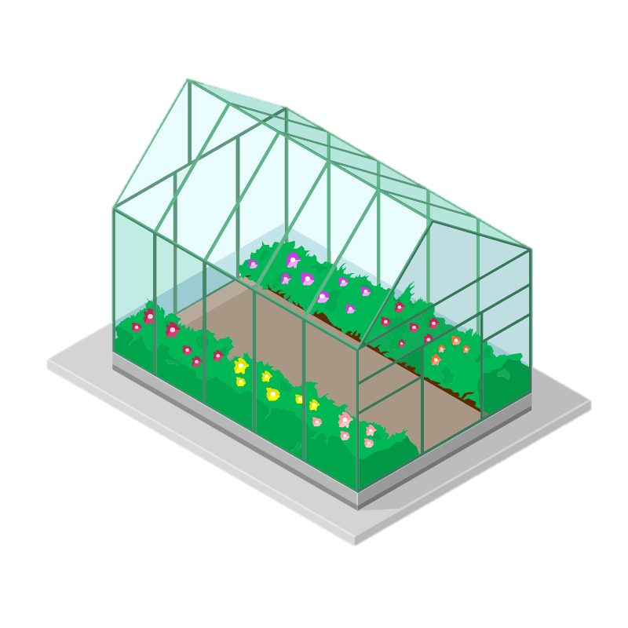
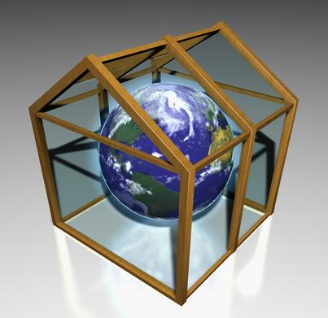
Tarlaíonn a mhacasamhail chéanna i gcás atmaisféar an domhain. Gluaiseann solas na gréine tríd an atmaisféar agus téann sé an domhan. Caitheann dromchla an domhain an teas uaidh ar ais san atmaisféar. Ceapann na gáis cheaptha teasa cuid den teas ansin agus, de thoradh air sin, fanann an teas sin istigh san atmaisféar.
Tá na gáis cheaptha teasa san atmaisféar cosúil leis an ngloine i dteach gloine. Bíonn an ghrian ag lonrú isteach tríd an ngloine agus téann sí na plandaí agus an t-aer istigh ann. Ní ghluaiseann an teas amach as an teach gloine arís mar go gceapann an ghloine an teas.

Slide 5
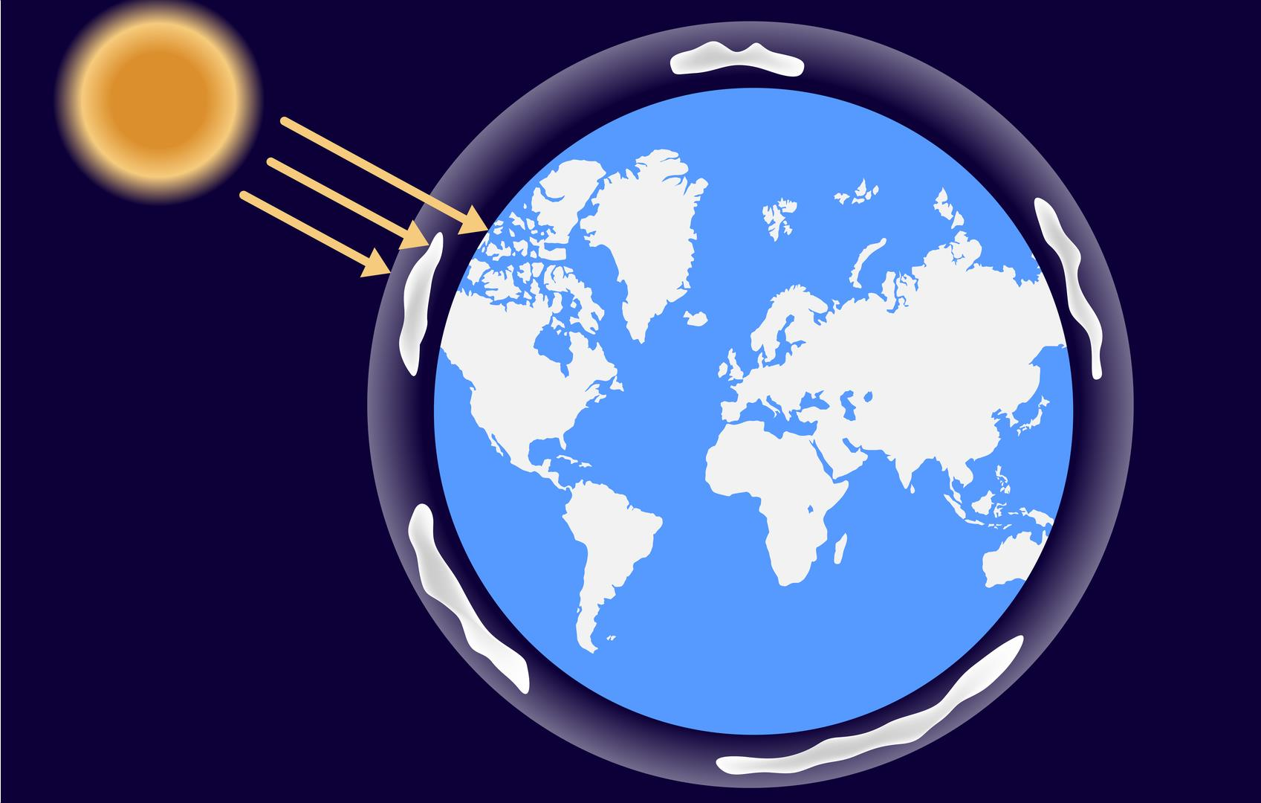
RABHADH!
Tá méadú ag teacht ar an méid gáis cheaptha teasa atá san atmaisféar, áfach, agus tá an brat gáis timpeall an domhain ag éirí níos tibhe dá bharr. Fágann sé sin go mbíonn níos mó teasa á cheapadh san atmaisféar agus nach féidir leis an oiread sin teasa éalú amach sa spás.
Tá meánteocht an domhain ag ardú mar gheall ar na hathruithe sin san atmaisféar. Téamh domhanda a thugtar air sin.

Slide 6
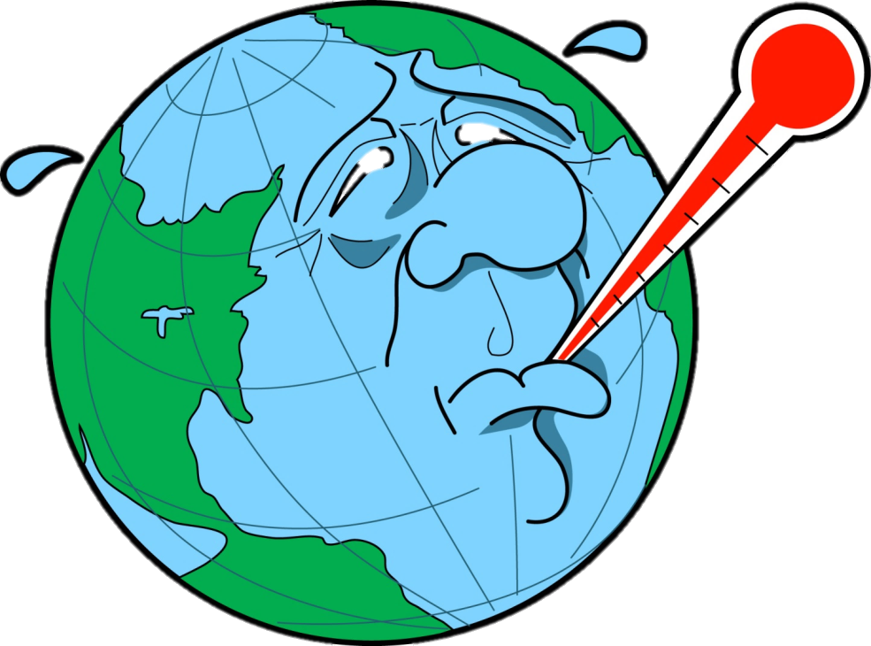
Dá mhéad gáis cheaptha teasa a chuirtear san atmaisféar, is ea is teo a bheidh an domhan.

Slide 7
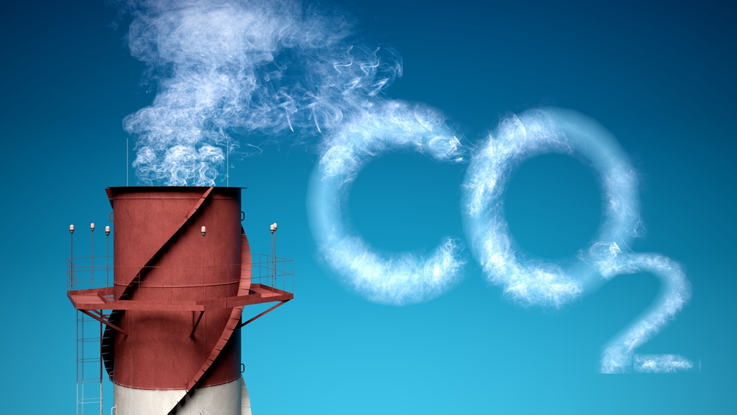
Is í dé-ocsaíd charbóin (CO₂) an gás ceaptha teasa is mó a bhfuil tionchar aige ar an téamh domhanda. Tá daoine ag cur go seasta leis an méid dé-ocsaíd charbóin atá san atmaisféar.
Tá tuilleadh eolais maidir le CO₂ agus an téamh domhanda le fáil ar an suíomh seo:
http://www.askaboutireland.ie/learning-zone/primary-students/1st-+-2nd-class/irish/ar-dtimpeallact/cluichi/iarmhairt-cheaptha-teasa/

Slide 8
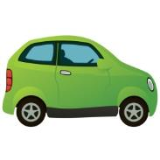
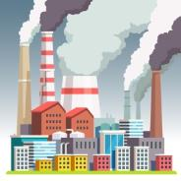
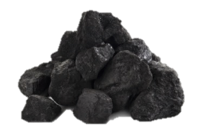
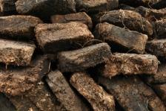
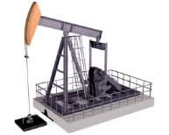
Cuirimid leis an méid CO₂ atá san atmaisféar nuair …
… a thiomáinimid carr.
… a úsáidimid leictreachas.
… a tháirgimid nithe i monarchana.
Bíonn fuinneamh ag teastáil chun na gníomhaíochtaí sin a dhéanamh. Ó bhreoslaí iontaise is mó a thagann an fuinneamh sin. Breoslaí iontaise is ea gual, gás, ola agus móin.
Cuirtear CO₂ san atmaisféar nuair a dhóitear na breoslaí iontaise sin.

Slide 9
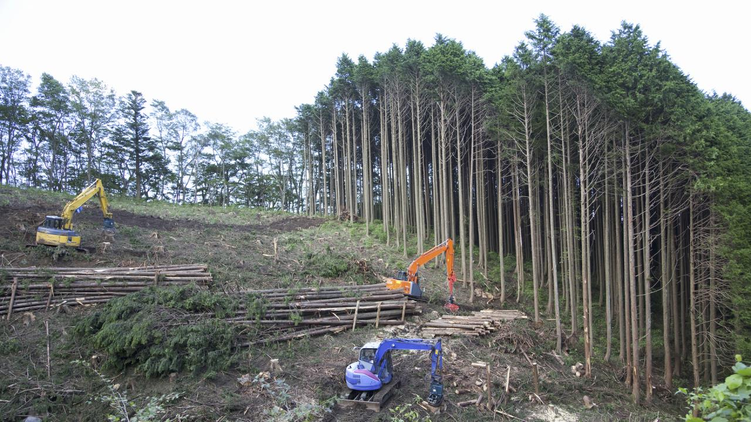
Leis na mílte bliain tá crainn á leagan ag daoine ar fud an domhain. Leagtar na crainn leis an talamh a fhorbairt don talmhaíocht, agus le hadhmad a fháil lena dhó mar bhreosla agus lena úsáid i bhfoirgníocht is mar sin de. Cuirtear leis an CO₂ san atmaisféar nuair a leagtar crainn.
Súnn crainn dé-ocsaíd charbóin isteach ón aer le linn fótaisintéise. Nuair a leagtar crainn fanann an CO₂ sin san atmaisféar.
Cén bhaint atá ag crainn leis an CO₂ san atmaisféar?

Slide 10
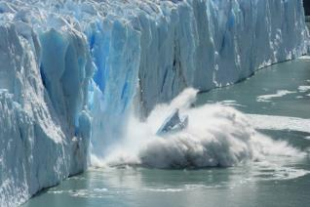
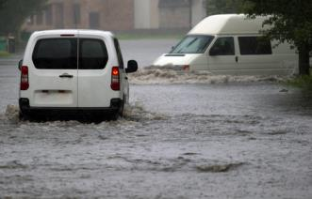
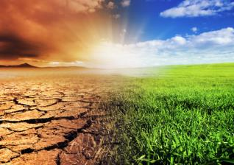
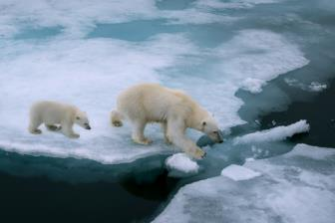
Cén tionchar a bheidh ag an téamh domhanda ar ár bpláinéad?
Tá na caidhpeanna polacha ag leá. Creideann eolaithe gur mar gheall ar an téamh domhanda atá sé sin ag tarlú. Tuarann siad go dtiocfaidh ardú ar leibhéal na farraige dá bharr sin. Tuarann siad freisin go mbeidh níos mó stoirmeacha, tuilte agus tréimhsí fada triomaigh ann mar gheall ar an téamh domhanda. Deir siad go dtiocfaidh deireadh le speicis áirithe plandaí agus ainmhithe mar nach mbeidh siad ábalta na stoirmeacha, na tuilte agus na tréimhsí triomaigh sin a sheasamh.
Is féidir féachaint ar fhíseán faoin téamh domhanda ar an suíomh seo:
http://video.nationalgeographic.com/video/101-videos/global-warming-101

Slide 11
An féidir leatsa cabhrú?
Is féidir, cinnte!

Slide 12
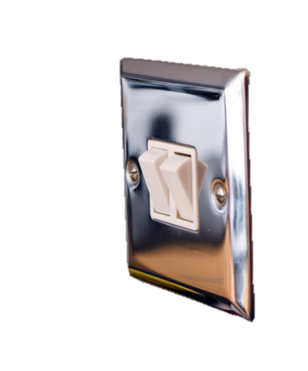
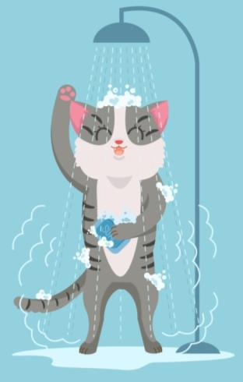
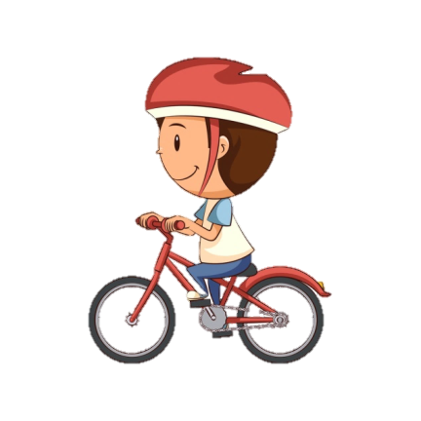
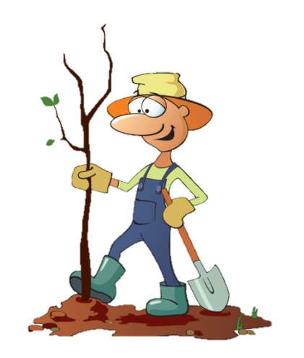
Ná cuir fuinneamh amú.
Ísligh an teas.
Múch na soilse mura mbíonn gá leo.
Ná fág fearais leictreacha ar fuireachas.
Tóg cith seachas folcadh.
Déan do chuid taistil ar an rothar seachas sa charr má tá sé sábháilte sin a dhéanamh.
Déan athchúrsáil.
Cuir crainn.

Slide 13
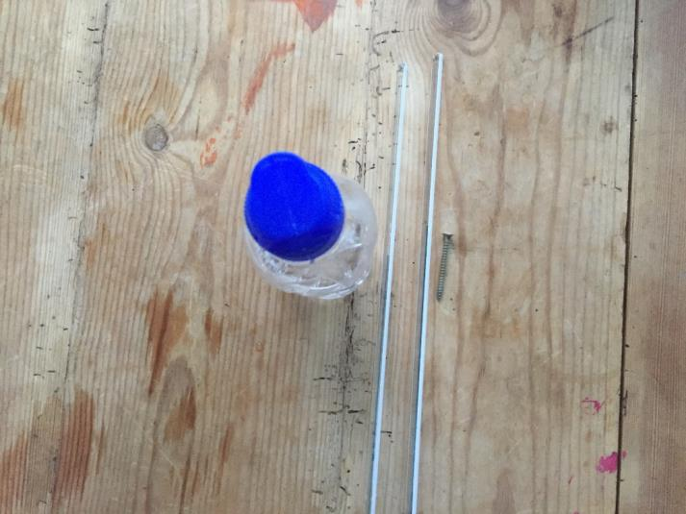
Turgnamh: An teocht i mbuidéal plaisteach a thástáil
Fearas
Buidéal plaisteach
Tairne
2 theirmiméadar
Leabhar oibre, leathanach 69
Teirmiméadair
Buidéal
Tairne

Slide 14
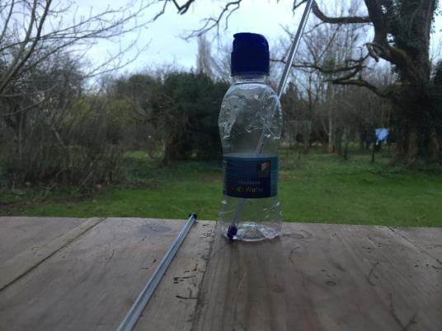
Modh
Úsáid an tairne chun poll a chur sa bhuidéal plaisteach. Bíodh an poll gar do bharr an bhuidéil.
Cuir an chéad teirmiméadar isteach sa pholl sin.
Fág an buidéal in áit ghrianmhar. Cuir an dara teirmiméadar in aice leis an mbuidéal. Cinntigh go sroicheann an méid céanna de sholas na gréine an dá theirmiméadar.
Tar éis 10 nóiméad, léigh an dá theirmiméadar agus breac síos na teochtaí i do leabhar oibre.
Léigh an teocht ar an dá theirmiméadar gach 10 nóiméad ansin ar feadh 30 nóiméad agus cláraigh na torthaí sa leabhar oibre.
Cad a thugann tú faoi deara faoin teocht ar an dá theirmiméadar?
Cén chosúlacht atá idir an buidéal plaisteach agus atmaisféar an domhain?
Cén fáth ar tharla sé sin, meas tú?

Slide 15
Fíor nó Bréagach?
Ráiteas | Fíor | Bréagach
Ceapann na gáis cheaptha teasa fuinneamh na gréine.
Súnn crainn ocsaigin isteach ón aer le linn fótaisintéise.
Cuireann carranna CO₂ amach san atmaisféar.
Creideann eolaithe gur mar gheall ar an téamh domhanda atá na caidhpeanna polacha ag leá.
Breoslaí iontaise a thugtar ar ghual, ar ghás, ar ola agus ar mhóin.
Tá an domhan ag éirí níos fuaire.
Cuireann monarchana dé-ocsaíd charbóin amach san atmaisféar.

Slide 16
Tuilleadh eolais ar na suíomhanna seo:
http://www.cogg.ie/wp-content/uploads/eureka_irish_11.24.pdf
http://www.cogg.ie/wp-content/uploads/eureka-3-16.pdf
http://www.kerrycoco.ie/ga/gachseirbhis/comhshaol/scoileannaglasa/thefile,9043,ga.pdf

Slide 17
Íomhánna:
Conor Fagan
Shutterstock
Rinneadh gach iarracht teacht ar úinéir an chóipchirt i gcás na n‑íomhánna atá ar na sleamhnáin seo. Má rinneadh faillí ar aon bhealach ó thaobh cóipchirt de ba cheart d’úinéir an chóipchirt teagmháil
a dhéanamh leis na foilsitheoirí. Beidh na foilsitheoirí lántoilteanach socruithe cuí a dhéanamh leis.
© Foras na Gaeilge, 2017
An Gúm, Foras na Gaeilge, 7 Cearnóg Mhuirfean, Baile Átha Cliath 2

